Slide 1
1)Sartarosh fartuklarida kesuvchi ,tiģlik qaychi va taroqlar uchun maxsus kistalar bõlishi shart.

Slide 2
2)Mijoz soch fiksatsiya qilish uchun lak sepilganda albatta mijoz yuzini qul yoki boshqa biror narsa bilan yopish kerak.

Slide 3
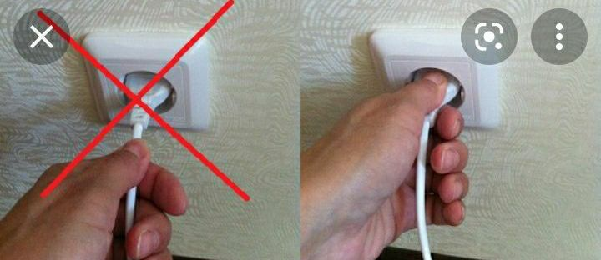
3)Xul va nam qullar bilan razetkaga teginish mumkin emas

Slide 4
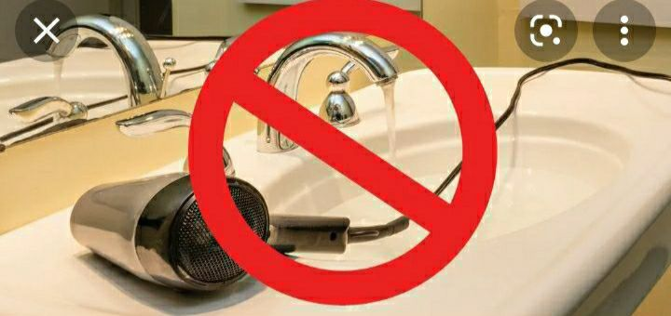
)
)Soch quritgich asbobi fendi suv yonida ishlatmang

Slide 5
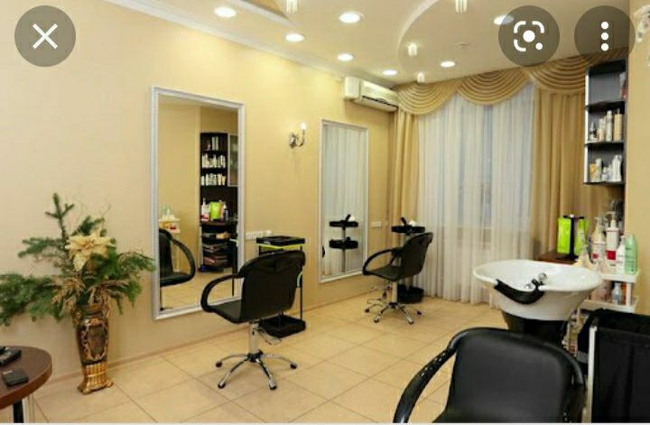
v
5)Sartarosh xonalarda kreslalar masofasi 1,5 yoki 2 metr bõlishi shart

Slide 6
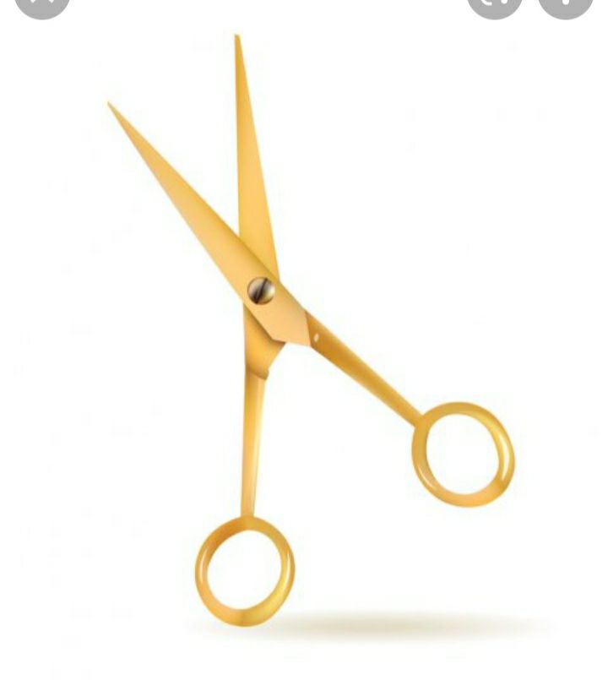
6)Qaychilarni biror kishiga uzatganda ,yopiq holda va ushlagich tomoni bilan uzatiladi

Slide 7
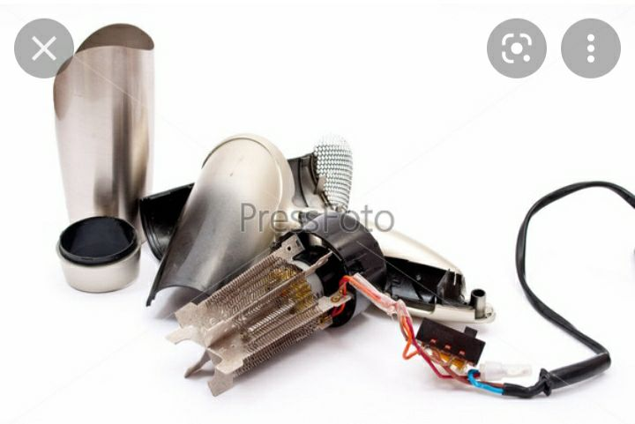
7)Sartarosh asboblarini ishlatishdan oldin simlarini nosoz yoki uzilmaganligiga e'tibor berish kerak

